Slide 1
基于运维分析的资产管理系统设计

Slide 2
实现方案

Slide 3
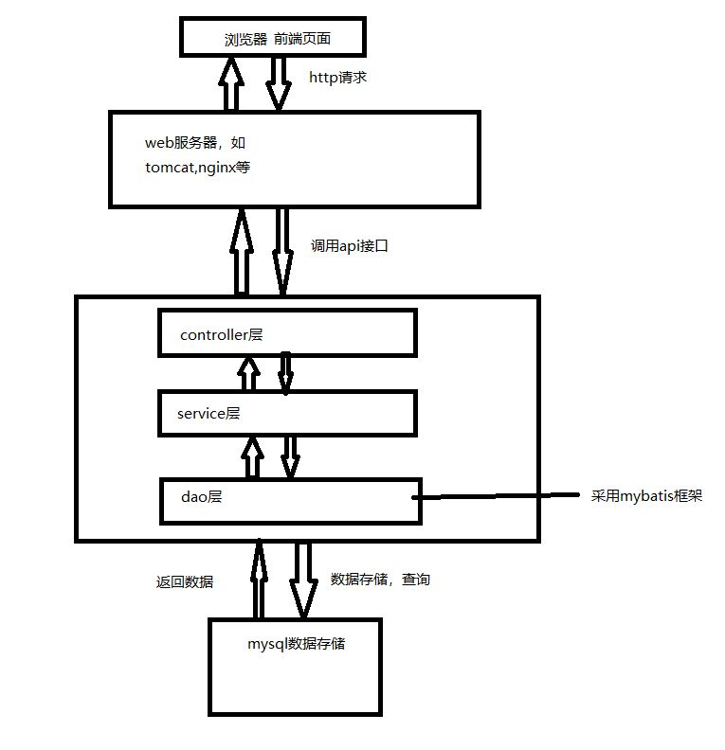
系统实现方案
采用web网站的形式实现
Web网站实现架构图
后台服务

Slide 4
系统实现技术方案
前端方案：采用BootStrap + vue 结合的方案。BootStrap具有跨设备，跨浏览器，响应式布局的特点。Vue 用来实现响应的数据绑定和组合的视图主键，具有灵活，高性能的特点
后端方案：后端采用java + Spring boot + mybatis的方案。Java是一门面向对象的语言，是现在用来开发网站后台最普遍的语言之一。springt boot框架结合java开发方便对外输出各种形式的服务，具有强大的开发包，支持热启动，自动管理依赖等功能。mybatis框架作为java与数据库之间的映射桥梁，提供了强大，灵活的映射机制；不屏蔽sql，可以精确的定位sql，可以方便对其优化和改造。
数据库方案：在众多数据库中，MySQL数据库是一项非常有效的数据库软件，体积小、速度快、总体拥有成本低，且是开源的。

Slide 5
主要功能

Slide 6
主要功能
登陆模块
  注册
    提交注册，等待审核
    管理员审核通过后，可以使用
  登陆
用户管理模块
  注册审核
    管理员审核通过后的账号，可以使用
  超级管理员可以注销，禁用普通员工账户
  用户角色种类
    普通员工
    管理员（拥有审核权限）
    超级管理员（可以注销，禁用账户）

Slide 7
主要功能
进库管理
  提交进库单
    物品类别，名称，厂商，提交人，责任人，时间
    审核
      审核人，审核结果，审核时间
出库管理
  提交出库单
    物品类别，名称，提交人，责任人，时间
    审核
      审核人，审核结果，审核时间
物品类别管理
  电器，家具，手工艺品
s

Slide 8
主要功能
报损管理
  提交报损单
    物品id，物品名称，时间，提交人
  审核通过，将标记为坏损或者可维修
维修管理
  提交维修单
  审核通过
  提交维修完成
  审核维修是否完成

Slide 9
主要功能
库存统计
  各类别，各状态的物品数量
资产分析
  同类型产品厂商质量分析（维修率，坏损率）
  比如：在半年内，各类别出库量分析，同类别不同厂商物品出库量比较
  货物停库时长
监控主机
  监控项到达阈值触发警报
    服务器内存，cpu使用率监控，磁盘使用率之类的…

Slide 10
谢谢！😀

